Slide 1
Steam VR Input
WhaleTek
이용선
2020.11

Slide 2
Index
Steam VR Input
Unreal Engine Input System Binding
Action Mapping (Boolean)
Axis Mapping (Vector Action)
Steam VR
Regenerate Action Manifest
Regenerate Controller Bindings
Reload Action Manifest
Launch Steam VR Bindings Dashboard

Slide 3
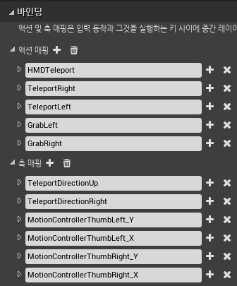
Steam VR Input
1
2
3
4
Unreal Engine Input System Binding
Action Mapping
Boolean의 형식을 가지는 값
Ex) 조이스틱 A,B,X,Y 등
Axis Mapping
Vector, float 형식을 가지는 값
Vector2 형태가 없으므로 _X, _Y의 네이밍 이용
Ex) ThumbStick, Trigger

Slide 4
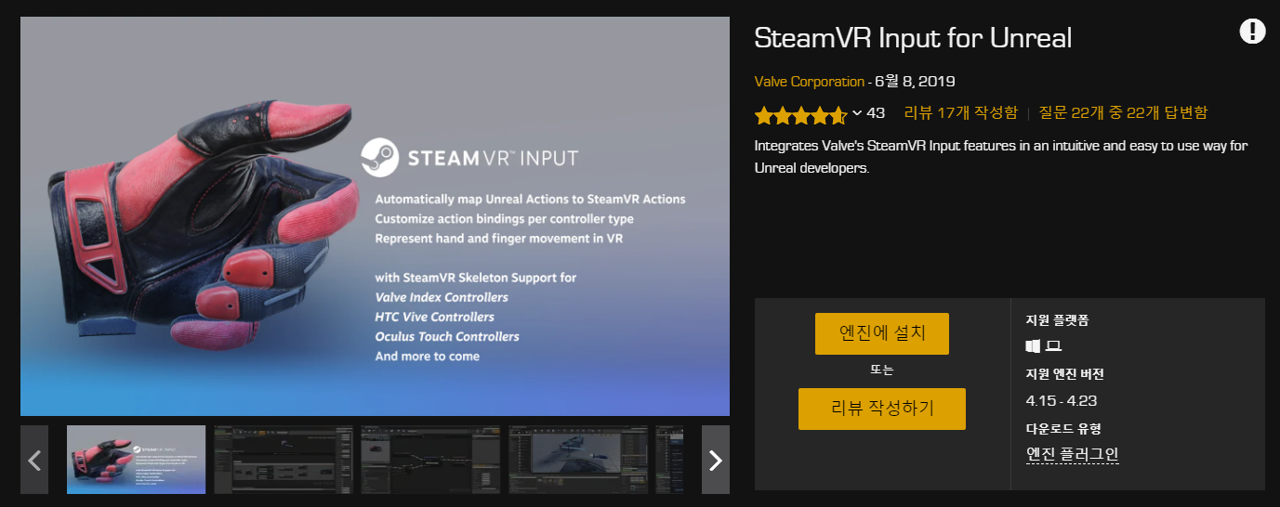
Steam VR Input
1
2
3
4
Steam VR Input
4.23 버전에서는 Steam VR Input for Unreal Plugin을 이용하여 사용
4.24+ 이후 버전에서는 Steam VR Plugin에 통합되었다.

Slide 5

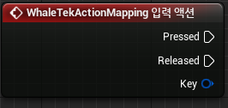
Steam VR Input
1
2
3
4
Steam VR Input
Regenerate Action Manifest
- Action을 새로 생성하게 된다면 Manifest를 업데이트
- 파일 경로 : Project\Config\SteamVRBindings
- Action에 대한 내용을 포함하는 파일
- 생성된 Action은 블루프린트 이벤트 그래프 형태로 사용

Slide 6
Steam VR Input
1
2
3
4
Steam VR Input
Regenerate Controller Bindings
- 새로 생성된 Action에 입력한 Controller Key를 컨트롤러에 업데이트
- Steam VR Binding Dash Board를 열어서 확인
- 이미 있는 Action에 새로운 컨트롤러를 할당하는 경우에도 사용
이 경우에는 Regenerate Action Manifest는 사용할 필요 없다.
Reload Action Manifest
- 새로 생성된 Action을 블루프린트로 로직 구성 이후 사용

Slide 7
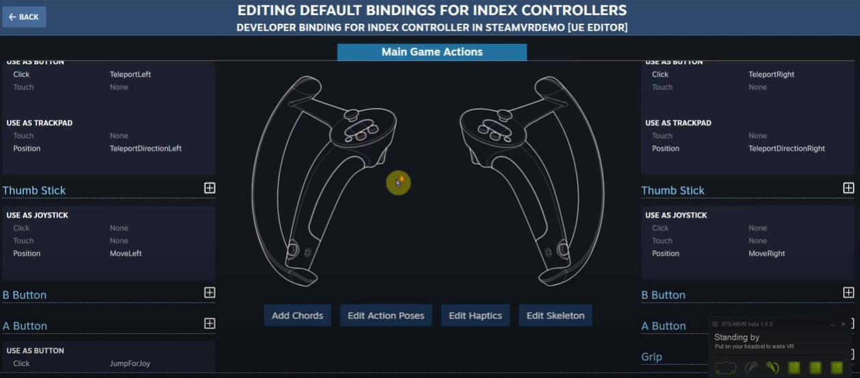
Steam VR Input
1
2
3
4
Steam VR Input
Launch Steam VR Bindings Dashboard
- 현재 연결 되어있는 VR기기의 Controller 설정 대시보드 열기
- 해당 대시보드에 Main Game Actions에 숫자가 나타난다면 현재 컨트롤러에 Binding 되어있지 않은 Action이 있다는 것을 의미

